Slide 1

DS Paper Review
“GPT-1: The Foundation of Generative Language Models – Architecture, Training, and Experimental Insights”
“Improving Language Understanding
by Generative Pre-Training”

Slide 2
GPT-1
Introduction
Introduction

Slide 3
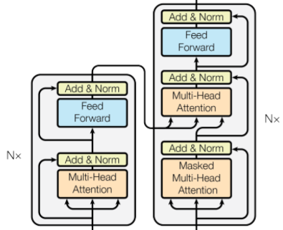
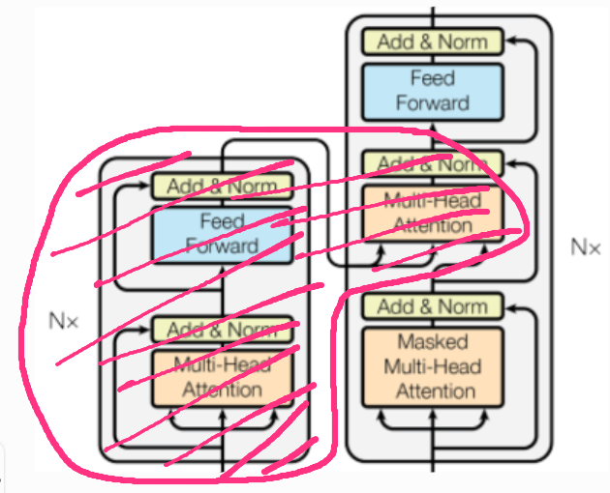
GPT-1
Introduction
• GPT-1 (2018.06)
(Transformer(2017.06))
➔ GPT: Generating Pre-trained Transformer
생성형 사전학습 트랜스포머
➔ 트랜스포머 디코더 일부 차용
인코더와 그 연결부를 완전히 제거
<Transformer>
인코더 디코더

Slide 4
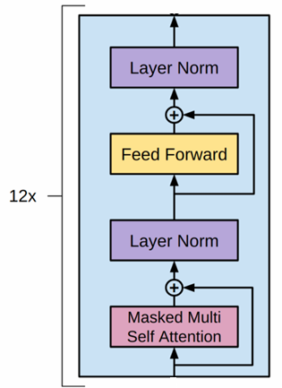
GPT-1
Introduction
• GPT-1 (2018.06)
(Transformer(2017.06))
➔ GPT: Generating Pre-trained Transformer
생성형 사전학습 트랜스포머
➔ 트랜스포머 디코더 일부 차용
인코더와 그 연결부를 완전히 제거
<Transformer>
<GPT-1>
인코더 디코더

Slide 5
GPT-1
Generating
Generating

Slide 6
GPT-1
Generating
➔ 문장 입력 시 한 칸 밀린 문장 출력 나오도록 학습
•GPT가 언어를 이해하는 법: Next Token Prediction
∙ 각 시점에서 바로 다음 토큰(Next token)을 예측하도록 학습된다.
∙ 시점마다 Masking 사용, 앞 단어에 대해서만 Attention 하도록 강제 후 다음 토큰 생성
∙ label이 필요 없기에 데이터가 무한하다.
∙ 스스로 만든 label을 사용 ➔ Self-Supervised learning
자기 지도 학습
∙ 트랜스포머 구조를 가지고 다음 단어를 생성하는 방식으로 사전 학습했으므로
Generative Pre-trained Transformer

Slide 7
GPT-1
Generating
•GPT가 단어를 생성하는 방법(학습시) #Masked Multi Head Attention
Output(label)
➔ ex) 저는 사람 입니다
GPT
Input

Slide 8
GPT-1
Generating
•GPT가 단어를 생성하는 방법(학습시) #Masked Multi Head Attention
사람
➔ ex) 저는 사람 입니다
∙ 1. 저는 ➔ 사람
GPT
저는

Slide 9
GPT-1
Generating
•GPT가 단어를 생성하는 방법(학습시) #Masked Multi Head Attention
입니다
➔ ex) 저는 사람 입니다
∙ 1. 저는 ➔ 사람
∙ 2. 저는 사람 ➔ 입니다
GPT
저는 사람

Slide 10
GPT-1
Generating
•GPT가 단어를 생성하는 방법(학습시) #Masked Multi Head Attention
➔ ex) 저는 사람 입니다
<eos>
∙ 1. 저는 ➔ 사람
∙ 2. 저는 사람 ➔ 입니다
∙ 3. 저는 사람 입니다 ➔ <eos> (종료!)
GPT
저는 사람 입니다

Slide 11
GPT-1
Generating
•GPT가 단어를 생성하는 방법(학습시) #Masked Multi Head Attention
➔ ex) 저는 사람 입니다
<eos>
∙ 1. 저는 ➔ 사람
∙ 2. 저는 사람 ➔ 입니다
∙ 3. 저는 사람 입니다 ➔ <eos> (종료!)
∙ 추론시에도 Masking과정은 똑같다.
GPT
저는 사람 입니다

Slide 12
GPT-1
Pre-training
Pre-training

Slide 13
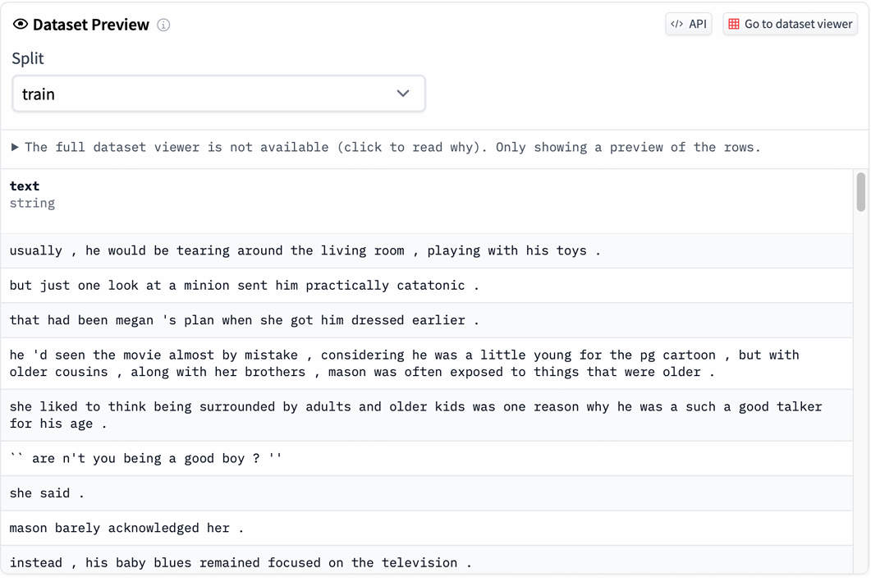
GPT-1
Pre-training
• 앞서 설명된 Next Token Prediction으로 사전 학습함
• BookCorpus라는 dataset 활용
➔ 7,000권이 넘는 unpublished 책에 들어가 있는 문장들이 담겨있다.
(‘Papers with code’에 따르면 11,038권/ 7,400만 문장 / 10억 words라고 함)
(장르는 Adventure, Fantasy, Romance 등 다양)
https://huggingface.co/datasets/bookcorpus
https://paperswithcode.com/dataset/bookcorpus

Slide 14
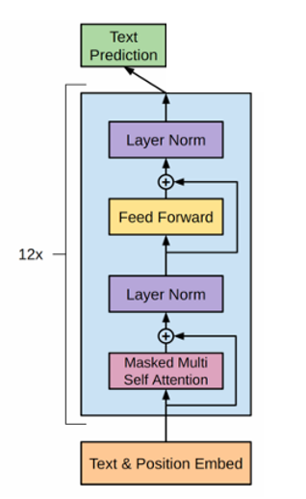

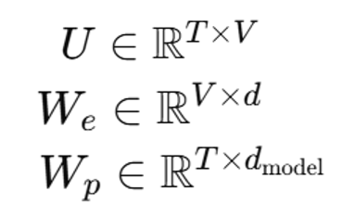


GPT-1
Pre-training
• Text & Position Embed
➔Text Embed와 Position Embed를 합쳐 Input을 만든다.
U:원핫 벡터
We​:토큰 임베딩
Wp:위치 임베딩
T:Input 토큰 길이
V​:어휘 크기(토크나이저로 나눈 토큰개수)
dmodel:차원 수
(논문에서는 768차원)
#Shape
BS:Batch Size
(논문에서는 Pre-train:64 finetuning:32)

Slide 15
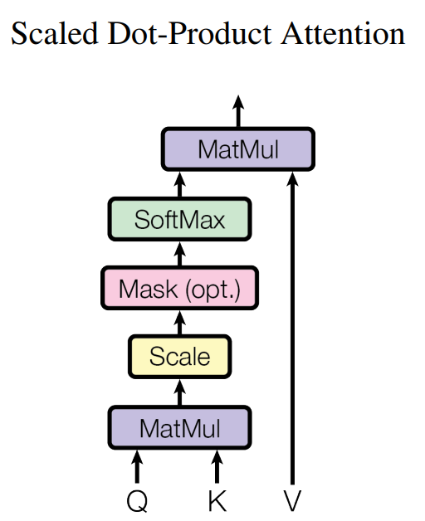
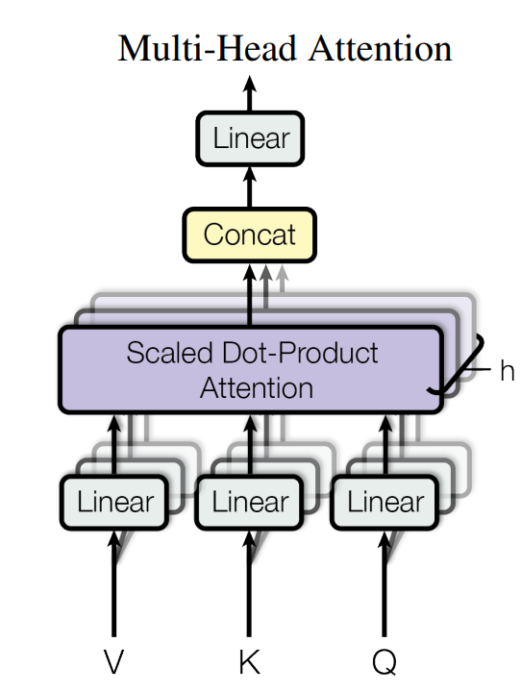
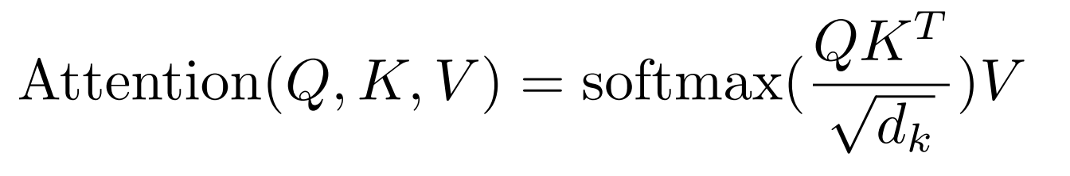
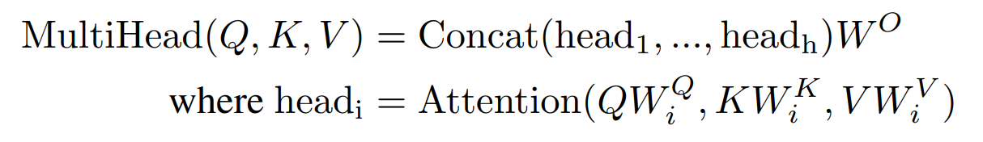
GPT-1
Pre-training
• Masked Multi Self Attention

Slide 16
GPT-1
Pre-training
• Feed Forward
• d 차원을 4d로 바꾼 뒤 GELU 수행 후 다시 d로
➔ 4d로 바꾸며 표현력을 늘린다 (GELU설명은 뒤에)
d ➔ 4d ➔ GELU ➔ d

Slide 17







GPT-1
Pre-training
• Transformer Block
#Shape
n:layer수(논문에서는 12)
#Shape

Slide 18
GPT-1
Fine-tuning
Fine-tuning

Slide 19
GPT-1
Fine-tuning
• 자기 지도 학습(Next Token Prediction)을 통해 언어에 대해 이해를 한 후
진짜 풀려고 했던 문제(downstream task)를 풀 수 있게 fine-tuning
(λ=0.5 사용)(L1 = next token predicton loss)
(L2 = downstream task loss)
• 독특한 점) L = λL1+L2 를 loss로 삼았다.
➔수렴을 좀 더 빨리하고 일반화 성능이 좋다 why?
• Pre-training 때보다 작은 LR, BS를 사용 3 Epoch 만에 충분히 수렴
• Downstream task를 위한 Linear 층을 디코더 최종 출력에 새롭게 추가하고
전체 모델을 학습시킴 (초기 파라미터 값은 사전 학습된 값)
Summary
• L1 도 사용하므로 next token prediction을 위한 Linear 층도 그대로 존재하는 상태
• 즉, NTP을 위한 Linear 층 & downstream task 를 위한 Linear 층 둘 다 사용(뒤 그림 참고)

Slide 20
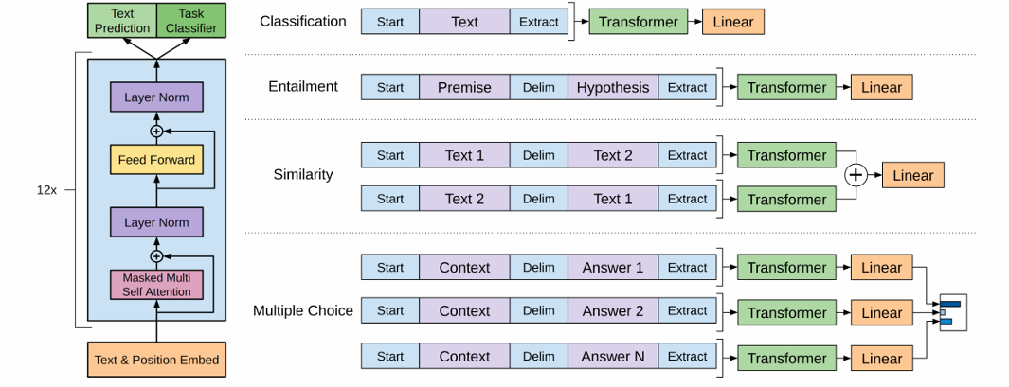

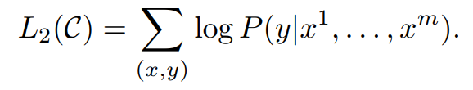

GPT-1
Fine-tuning
• Transformer Block
=0.5

Slide 21
GPT-1
Fine-tuning
• Extract: <eos>토큰 대신 도입, 이 시점에서의 출력만을 추가된 Linear에 통과시킬 것이라
extract 토큰이라고 부른다.
(Start 토큰과 함께 fine-tuning 때 처음으로 등장시킴 - random initialized)
• Delim: Delimiter(separate token)

Slide 22

GPT-1
Fine-tuning
• Extract: <eos>토큰 대신 도입, 이 시점에서의 출력만을 추가된 Linear에 통과시킬 것이라
extract 토큰이라고 부른다.
(Start 토큰과 함께 fine-tuning 때 처음으로 등장시킴 - random initialized)
• Delim: Delimiter(separate token)
ex) 이 영화 노잼
start 이 영화 노잼 Extract
이
영화
노잼
Extract
부정(0)
L1
L2

Slide 23
GPT-1
Fine-tuning
• Multiple Choice(객관식)의 경우, 본문과 하나의 answer를 붙여서 입력. 출력 노드는 딱 한 개
• Classification과는 다르게 이건 Answer 도 읽어봐야 해서 붙여서 입력
(감정 분류면 그냥 긍정, 부정 중에 고르면 된다.)
• nn.Linear(dim, 1) 사용, 다른 answer 들에 대한 출력들과 함께 마지막으로 softmax 통과

Slide 24
GPT-1
Fine-tuning
• 이렇게하면 각 Answer가 서로 다른 Linear 층이 아닌 동일한 층을 통과한 결과를 얻게 됨
(이와 달리 Context 및 Answer 들을 다 넣고 (dim, N) 을 사용, 정답이 모두 1번인 데이터셋을 생각해 보면..) => Answer 의 순서에 영향받지 않게 됨! (Similarity 도 같은 이유로 순서를 바꿔 넣은 결과도 함께 사용)

Slide 25
GPT-1
Hyperparameter
Hyperparameter
Compared with Transformer

Slide 26
GPT-1
Hyperparameter
항목 | 원본 Transformer (2017) | GPT-1 (2018)
구성 (Layers) | Encoder 6층 + Decoder 6층 | Decoder 전용 12층
임베딩 차원 | 512 | 768
어텐션 헤드 수 | 8개 (각 64차원) | 12개 (각 64차원)
FFN 내부 차원 | 2048 (= 4 × 512) | 3072 (= 4 × 768)
활성화 함수 | ReLU | GELU
Positional 정보 | Sin/Cos 기반 Positional Encoding | 학습형 Positional Embedding
구조적 특징 | Encoder–Decoder 구조 (번역 중심) | Decoder-only 구조 (언어 모델링 중심)

Slide 27
GPT-1
GELU
GELU

Slide 28

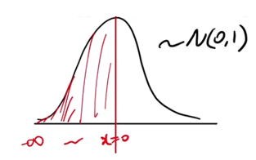
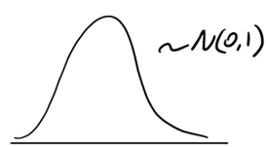
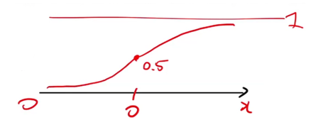
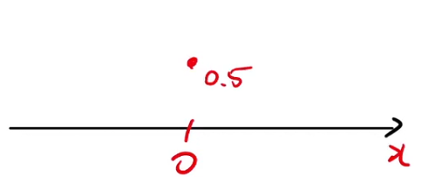
GPT-1
GELU
• GELU (Gaussian Error Linear Units)
• GELU= xΦ(x) (Φ(x): 표준 정규 분포의 CDF)
• GELU의 기하학적 해석
평균 0 분산1
➔N(0,1)
Cumulative Distribution Function
누적 분포 함수

Slide 29
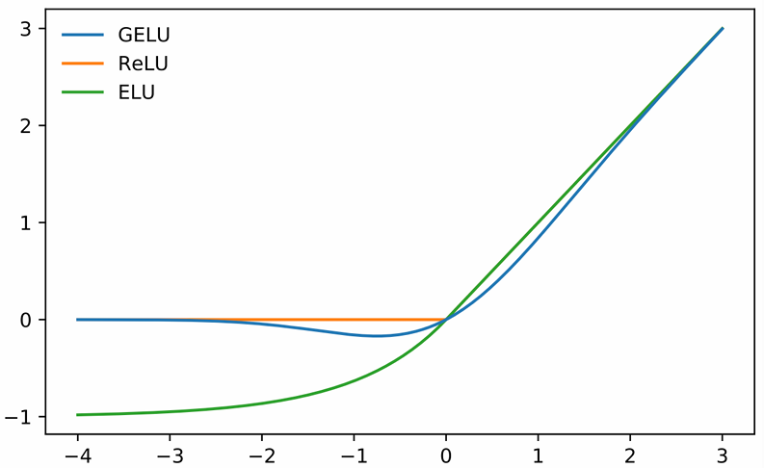

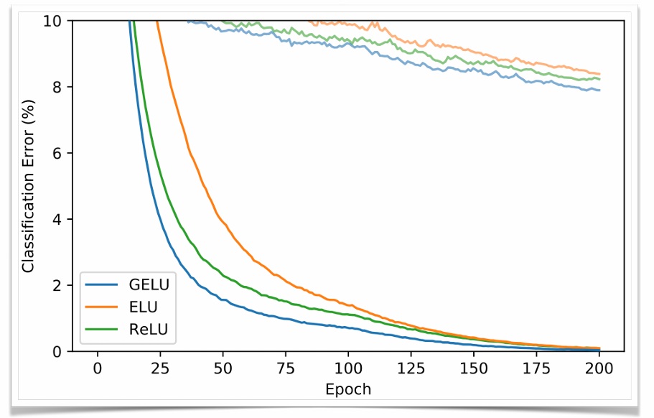
GPT-1
GELU
• GELU (Gaussian Error Linear Units)
• GELU= xΦ(x) (Φ(x): 표준 정규 분포의 CDF)
• Φ(x):x가 클수록 그대로 통과시킬 확률을 높이자!
• 확률이 Φ(x)라면
Φ(x) x x +(1 - Φ(x)) x 0 = xΦ(x)
• 출력값을 결정짓기 위해서 평균을 사용하자
• Φ(x)가 마치 밸브 역할을 한다.
• CIFAR-10에서도 좋은 성능을 보여줌
• BERT, GPT, VIT 등 최신 모델들이 자주 쓴다

Slide 30
GPT-1
Dataset
Dataset

Slide 31
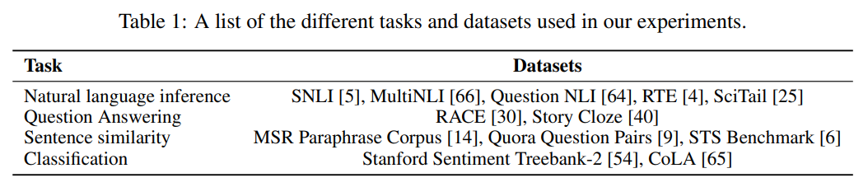
GPT-1
Dataset
• Natural Language Inference: 문장 관계 추론
• Question Answering: 질문에 답변
• Sentence Similarity: 문장 유사도 평가
• Classfication: 감정 분류, 문법 정확도 판별

Slide 32
GPT-1
Dataset
문장 관계 추론
• SNLI(Stanford Natural Language Inference)
: Premise–Hypothesis을 보고 entailment/contradiction/neutral을 분류하는 대규모 NLI 데이터셋.
➔출처: 이미지 캡션
• MultiNLI (Multi-Genre NLI)
: SNLI의 확장판.
➔출처: 뉴스, 소설, 잡지 등 다양한 장르의 텍스트.
• Question NLI
: 질문–답변 형태를 premise와 hypothesis로 변환해 entailment 관계를 평가하는 NLI 데이터셋.
• RTE (Recognizing Textual Entailment)
: 작은 규모의 초기 NLI 벤치마크. premise–hypothesis 쌍에 대해 entailment 여부를 판단.
• SciTail
: 과학 시험 문제에서 premise–hypothesis 쌍을 만든 NLI 데이터셋. 과학적 지식 이해를 요구.
premise:전제 / hypothesis:가정
entailment: 함의 /contradiction:모순/neutral : 중립

Slide 33
GPT-1
Dataset
• RACE (Reading Comprehension from Examinations)
: 중국 중·고등학생 영어 시험 문제를 기반으로 만든 대규모 다지선다(MC) 독해 데이터셋.
• Story Cloze
: 짧은 이야기의 마지막 문장을 올바른 후보 중에서 선택하는 QA/스토리 이해 데이터셋.
질문에 답변

Slide 34
GPT-1
Dataset
• MSR Paraphrase Corpus (MSRP)
: 두 문장이 의미적으로 동의(paraphrase)인지 아닌지를 판단하는 데이터셋.
• Quora Question Pairs (QQP)
: Quora에서 수집된 질문 쌍 데이터. 두 질문이 의미적으로 동일한지(duplicate) 여부를 분류.
• STS Benchmark (Semantic Textual Similarity)
: 문장 쌍의 의미적 유사도를 0~5 점수로 평가. semantic similarity 모델 성능 비교에 널리 쓰임.
문장 유사도 평가

Slide 35
GPT-1
Dataset
• Stanford Sentiment Treebank-2 (SST-2)
영화 리뷰를 긍정/부정(positive/negative)으로 분류하는 감성 분석 데이터셋. (binary classification)
• CoLA (Corpus of Linguistic Acceptability)
문장이 문법적으로 자연스러운지(acceptable vs unacceptable)를 판별하는 데이터셋.
(linguistic acceptability classification)
감정 분류, 문법 정확도 판별

Slide 36

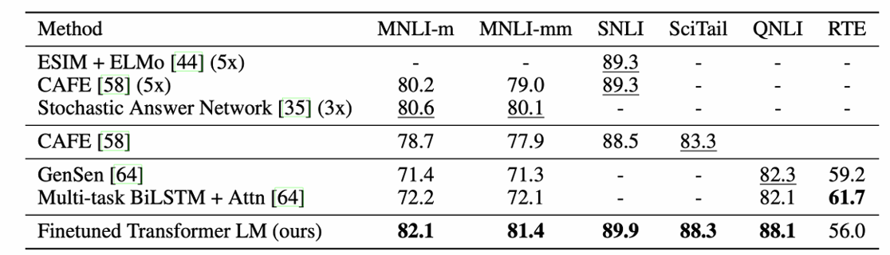
GPT-1
Dataset
• NLI 성능 평가
•MNLI-m, mm 은 각각 matched, mismatched 를 의미
(training 데이터와 test 데이터가 같은 장르(소설, 공식 문서)이냐 아니냐를 나타냄)

Slide 37
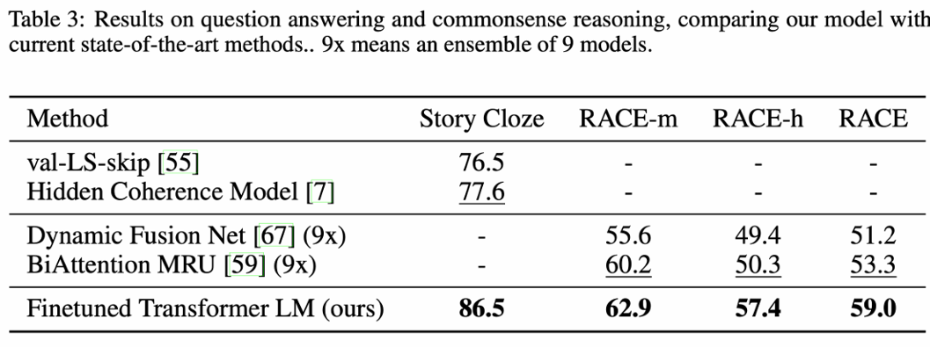
GPT-1
Dataset
• Question Answerning 성능 평가
m-middle school
h-high school
RACE➔m+h 혼합

Slide 38
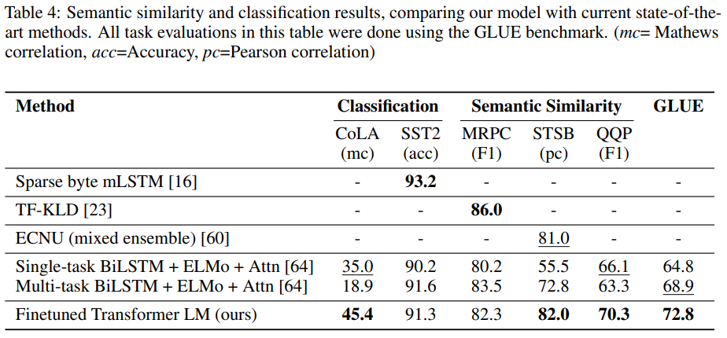
GPT-1
Dataset
• Sentence Similarity & Classification 성능 평가
• GLUE(General Language Understanding Evaluation)
:종합적인 언어 이해 능력을 평가하기 위한 벤치마크

Slide 39
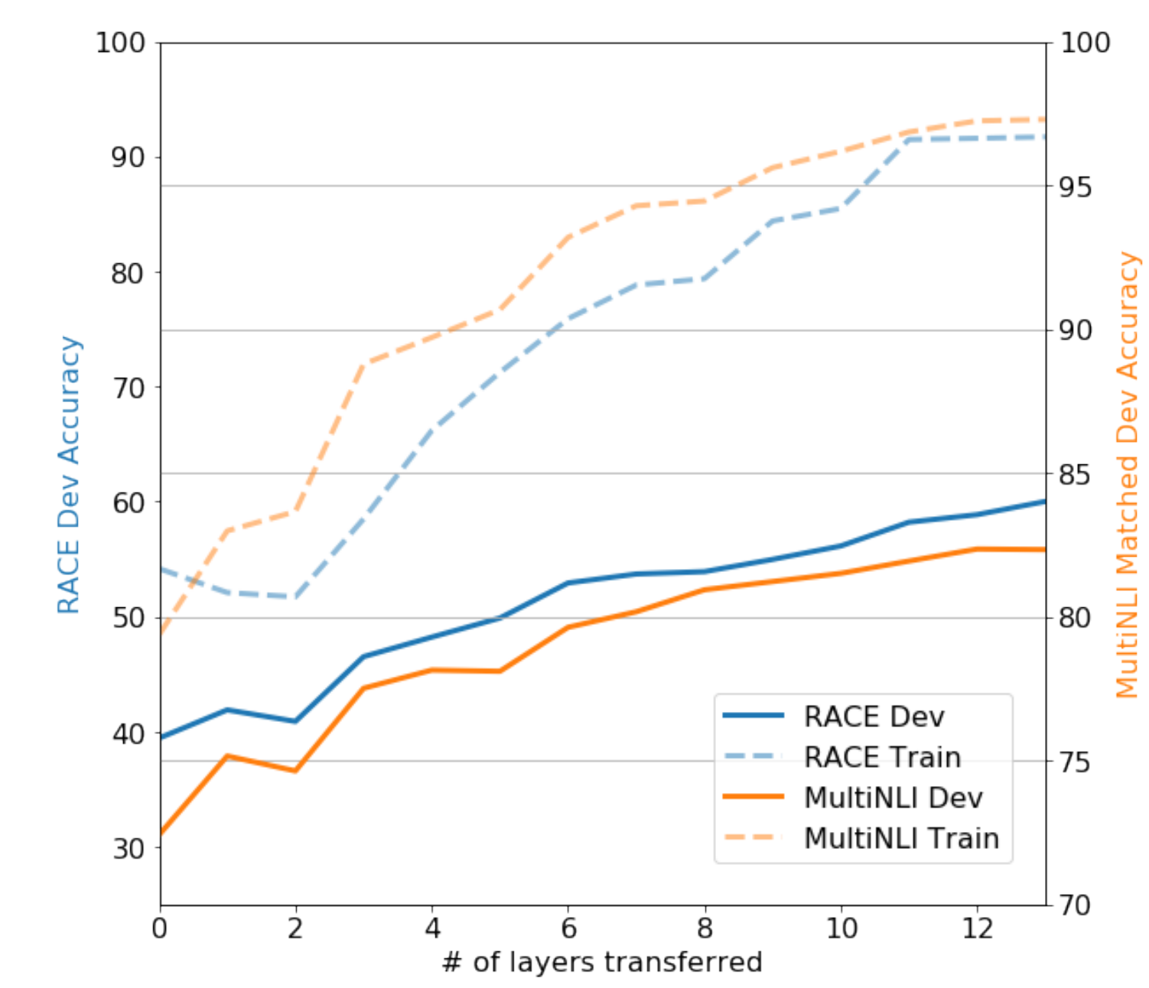
GPT-1
Dataset
•RACE와 MultiNLI를 대상으로 Transfer learning의 효과 측정.
➔모델이 클수록 좋다는것을 확인

Slide 40
GPT-1
Ablation Study
Ablation Study

Slide 41
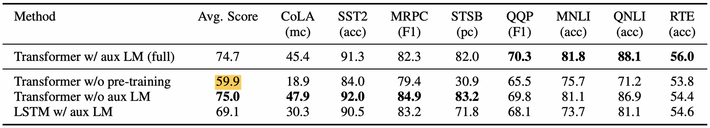
GPT-1
Ablation Study
• 사전 학습 (next token prediction) 을 안 하면 성능이 엄청 떨어졌다.
• 데이터가 많으면 L =λL1+L2 에서 L1 (next token prediction 을 위한 loss)의
효과를 보는데 좋고, 작은 데이터셋에서는 L2 만 고려한 것이 더 나았다
• 그만큼 next token prediction은 중요하다.
(aux LM: auxiliary Language Modeling, Language Modeling = next token prediction)
10k 11k 6k ? 404k 433k 100k? ?
DataSet 크기➔
L1+L2
사전학습X
L2

Slide 42
GPT-1
Summary
Summary

Slide 43
GPT-1
Summary
• Next Token Prediction 을 통해 언어를 이해해 보자는 시도
• 자기 지도 학습이기 때문에 인터넷의 수많은 문장들이 전부 먹잇감 (학습 데이터)
• 사전 학습 후 원하는 task에 맞게 fine-tuning 해서 사용
• 파라미터를 약 1.1억 개까지 늘려봤는데 계속해서 성능이 올라간다.

